Slide 1

METODE NUMERIK
Kelompok 1:
MUSAFIR RASTUTI 1700006098
ANGGI FILANI ARDENA 1700006103
NEIKE MARIA 1700006105

Slide 2
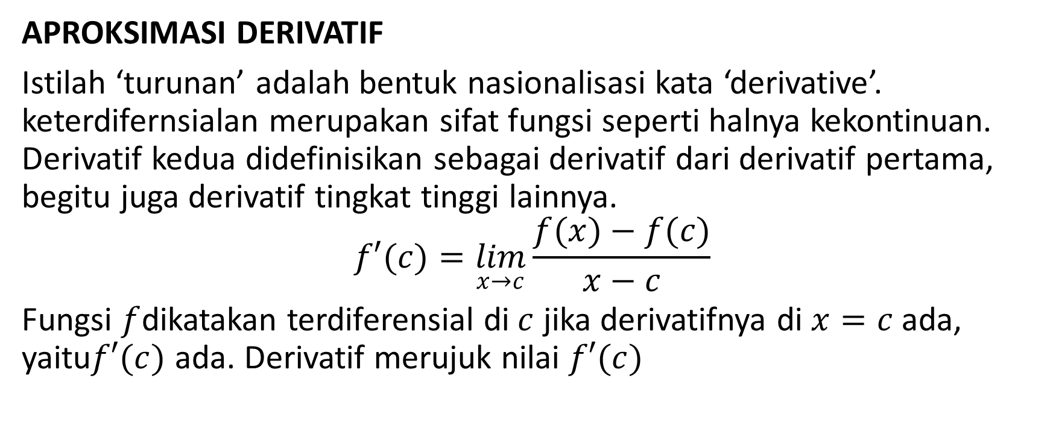
APROKSIMASI DERIVATIF DENGAN METODE SELISIH TERBAGI
APROKSIMASI DERIVATIF
Istilah ‘turunan’ adalah bentuk nasionalisasi kata ‘derivative’. keterdifernsialan merupakan sifat fungsi seperti halnya kekontinuan. Derivatif kedua didefinisikan sebagai derivatif dari derivatif pertama, begitu juga derivatif tingkat tinggi lainnya.
$$f′(c)=\lim_{x→c}\frac{f(x)−f(c)}{x−c}$$
Fungsi $f$dikatakan terdiferensial di$c$ jika derivatifnya di $x=c$ada, yaitu$f′(c)$ ada. Derivatif merujuk nilai $f′(c)$

Slide 3
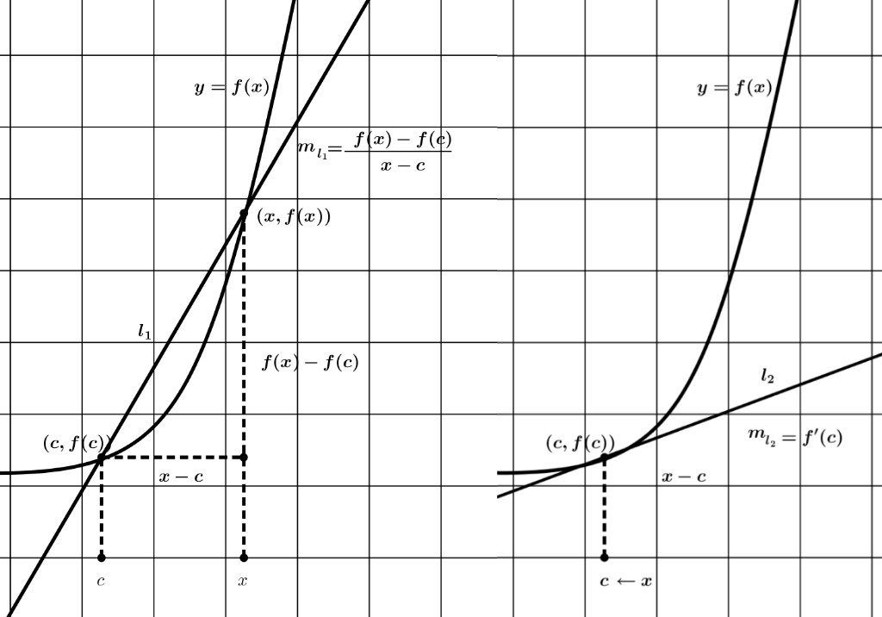

Slide 4
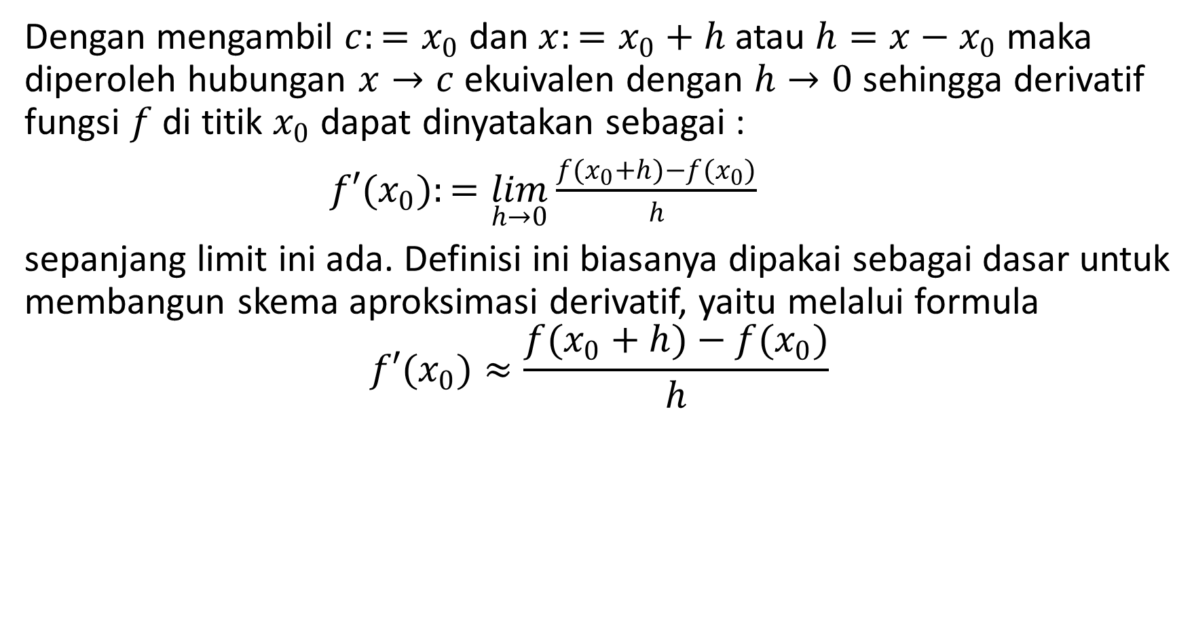
Dengan mengambil $c:=x_{0}$ dan $x:=x_{0}+h$ atau $h=x−x_{0}$ maka diperoleh hubungan $x→c$ ekuivalen dengan $h→0$ sehingga derivatif fungsi $f$ di titik $x_{0}$ dapat dinyatakan sebagai :
$f′(x_{0}):=\lim_{h→0}\frac{f(x_{0}+h)−f(x_{0})}{h}$
sepanjang limit ini ada. Definisi ini biasanya dipakai sebagai dasar untuk membangun skema aproksimasi derivatif, yaitu melalui formula
$$f′(x_{0})≈\frac{f(x_{0}+h)−f(x_{0})}{h}$$

Slide 5
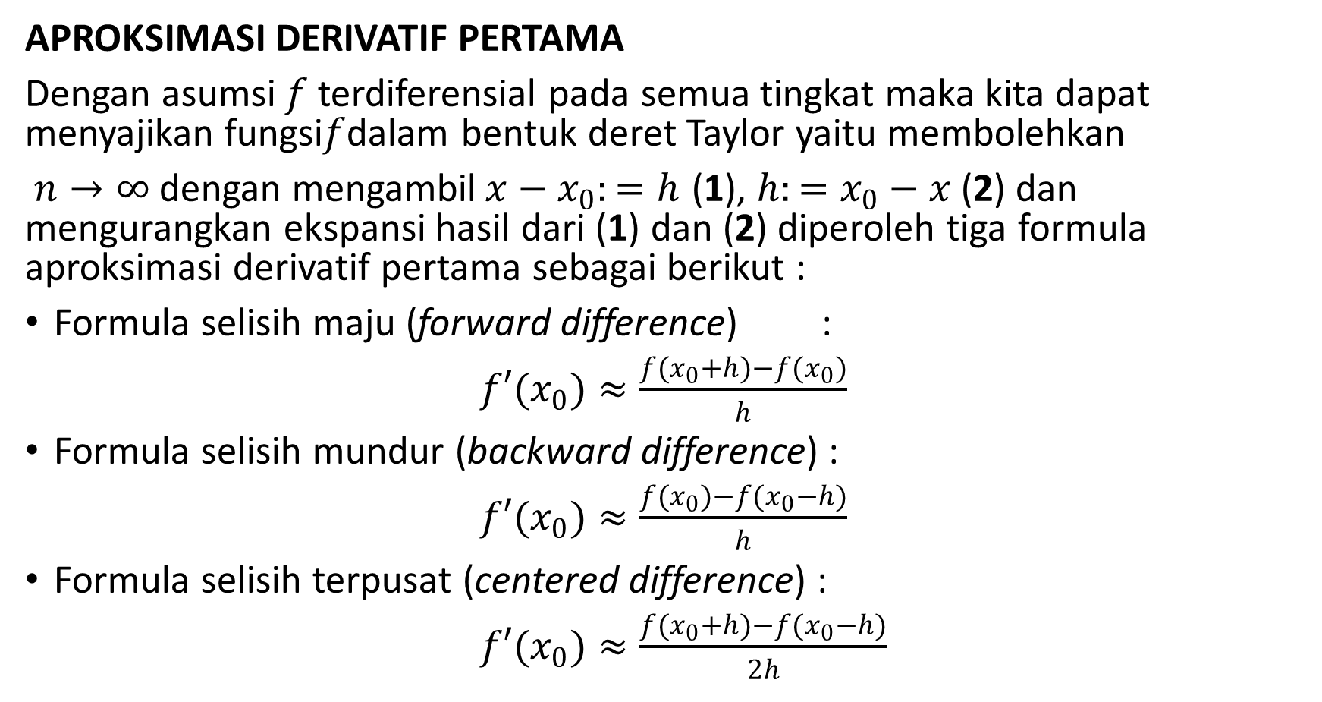
APROKSIMASI DERIVATIF PERTAMA
Dengan asumsi$f$terdiferensial pada semua tingkat maka kita dapat menyajikan fungsi$f$dalam bentuk deret Taylor yaitu membolehkan
$n→∞$dengan mengambil$x−x_{0}:=h$ (1), $h:=x_{0}−x$ (2) dan mengurangkan ekspansi hasil dari (1) dan (2) diperoleh tiga formula aproksimasi derivatif pertama sebagai berikut :
Formula selisih maju (forward difference) :
$f′(x_{0})≈\frac{f(x_{0}+h)−f(x_{0})}{h}$
Formula selisih mundur (backward difference) :
$f′(x_{0})≈\frac{f(x_{0})−f(x_{0}−h)}{h}$
Formula selisih terpusat (centered difference) :
$f′(x_{0})≈\frac{f(x_{0}+h)−f(x_{0}−h)}{2h}$

Slide 6
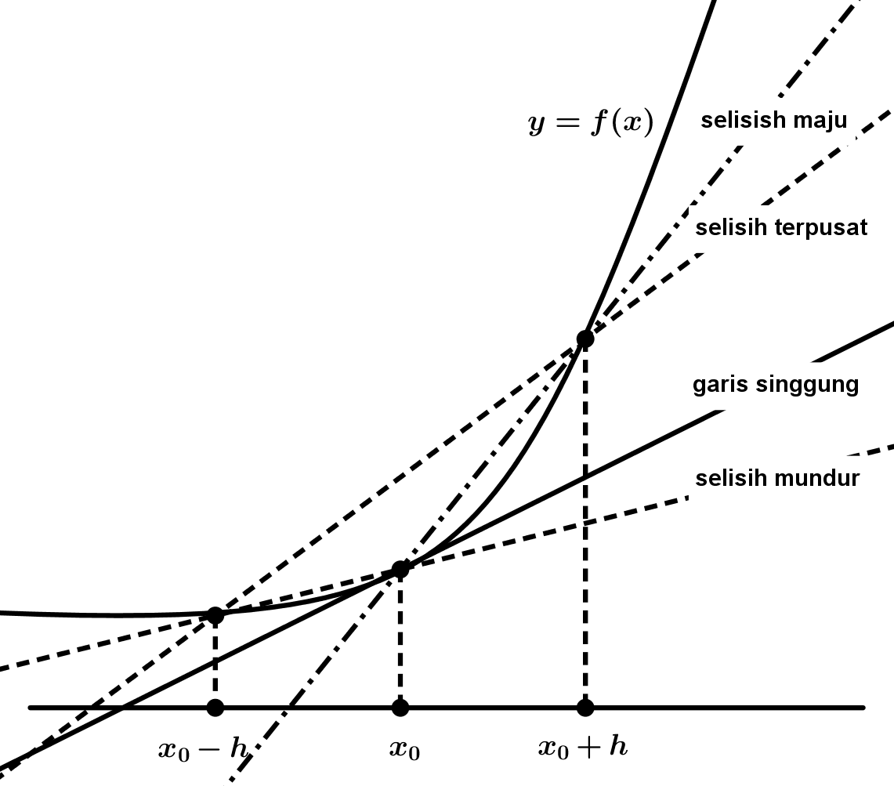

Slide 7
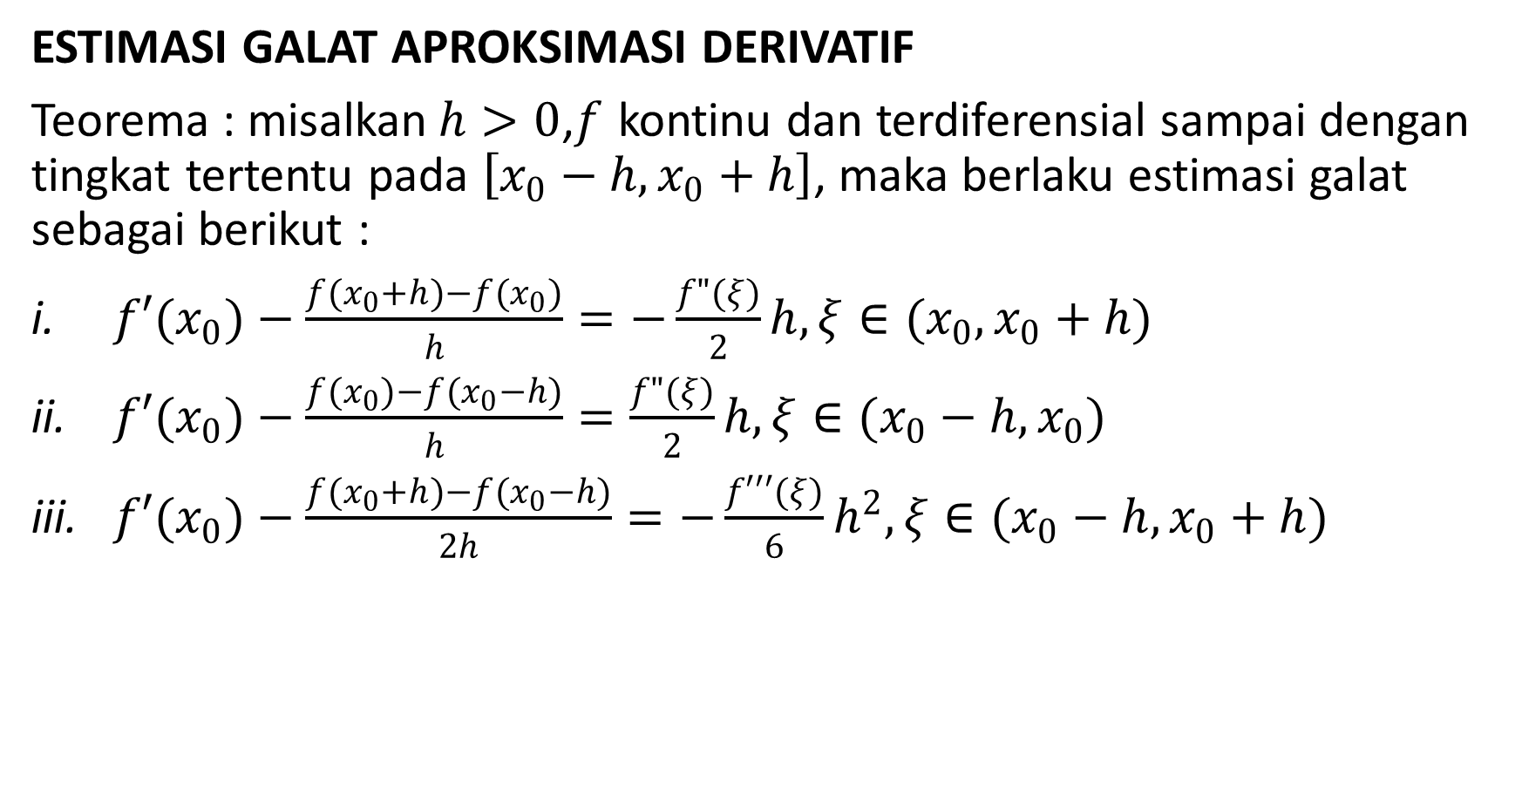
ESTIMASI GALAT APROKSIMASI DERIVATIF
Teorema : misalkan$h>0$,$f$ kontinu dan terdiferensial sampai dengan tingkat tertentu pada $\left[x_{0}−h,x_{0}+h\right]$, maka berlaku estimasi galat sebagai berikut :
$f′(x_{0})−\frac{f(x_{0}+h)−f(x_{0})}{h}=−\frac{f"(ξ)}{2}h,ξ∈(x_{0},x_{0}+h)$
$f′(x_{0})−\frac{f(x_{0})−f(x_{0}−h)}{h}=\frac{f"(ξ)}{2}h,ξ∈(x_{0}−h,x_{0})$
$f′(x_{0})−\frac{f(x_{0}+h)−f(x_{0}−h)}{2h}=−\frac{f′′′(ξ)}{6}h^{2},ξ∈(x_{0}−h,x_{0}+h)$

Slide 8
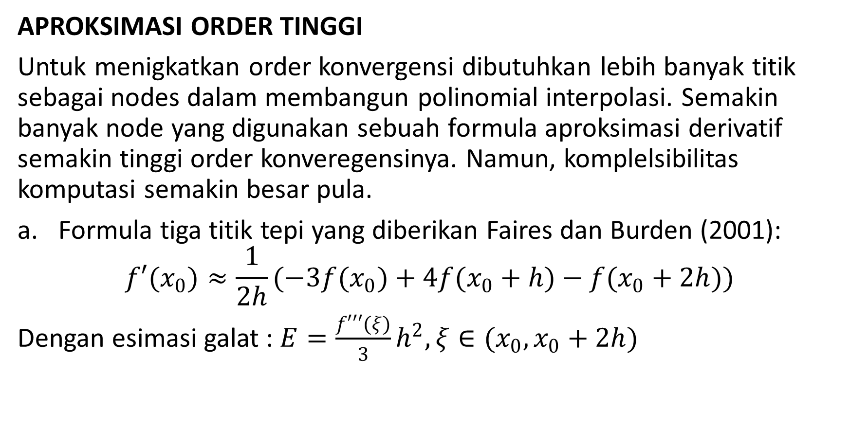
APROKSIMASI ORDER TINGGI
Untuk menigkatkan order konvergensi dibutuhkan lebih banyak titik sebagai nodes dalam membangun polinomial interpolasi. Semakin banyak node yang digunakan sebuah formula aproksimasi derivatif semakin tinggi order konveregensinya. Namun, komplelsibilitas komputasi semakin besar pula.
Formula tiga titik tepi yang diberikan Faires dan Burden (2001):
$$f′(x_{0})≈\frac{1}{2h}(−3f(x_{0})+4f(x_{0}+h)−f(x_{0}+2h))$$
Dengan esimasi galat : $Ε=\frac{f′′′(ξ)}{3}h^{2},ξ∈(x_{0},x_{0}+2h)$

Slide 9
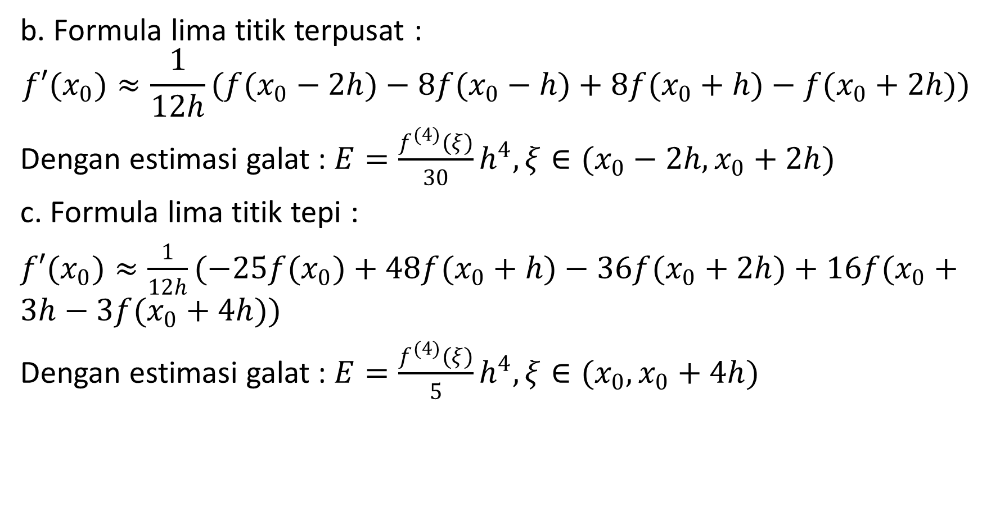
b. Formula lima titik terpusat :
$$f′(x_{0})≈\frac{1}{12h}(f(x_{0}−2h)−8f(x_{0}−h)+8f(x_{0}+h)−f(x_{0}+2h))$$
Dengan estimasi galat : $Ε=\frac{f^{(4)}(ξ)}{30}h^{4},ξ∈(x_{0}−2h,x_{0}+2h)$
c. Formula lima titik tepi :
$f′(x_{0})≈\frac{1}{12h}(−25f(x_{0})+48f(x_{0}+h)−36f(x_{0}+2h)+16f(x_{0}+3h−3f(x_{0}+4h))$
Dengan estimasi galat : $Ε=\frac{f^{(4)}(ξ)}{5}h^{4},ξ∈(x_{0},x_{0}+4h)$

Slide 10
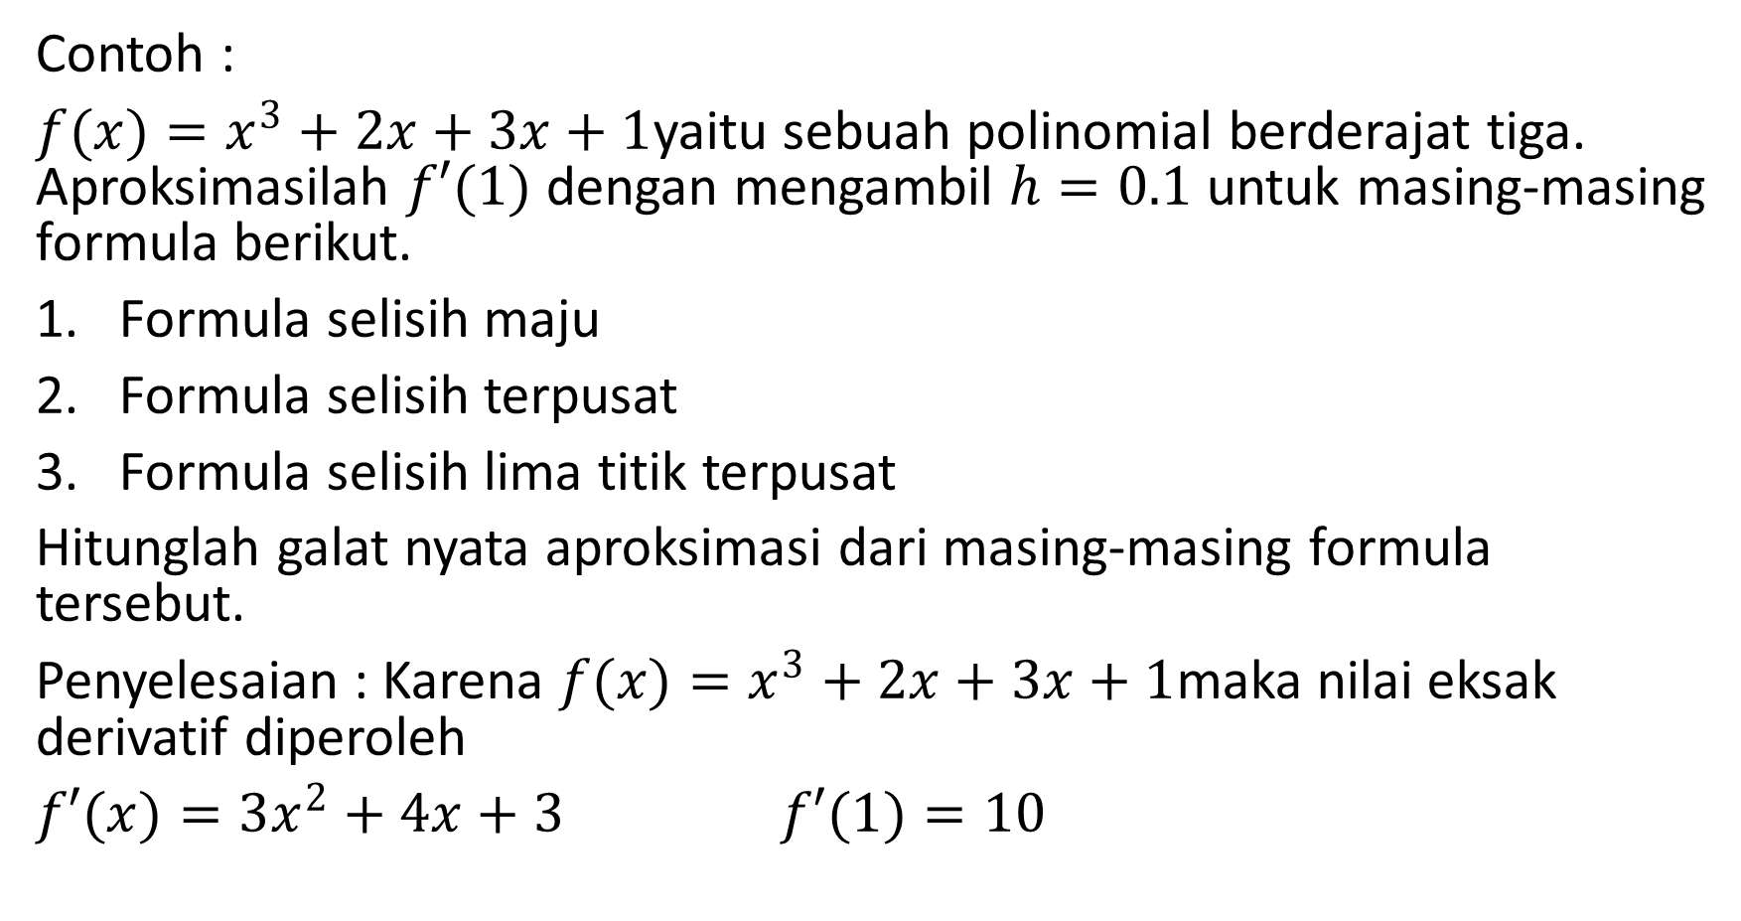
Contoh :
$f(x)=x^{3}+2x+3x+1$yaitu sebuah polinomial berderajat tiga. Aproksimasilah $f′(1)$ dengan mengambil $h=0.1$ untuk masing-masing formula berikut.
Formula selisih maju
Formula selisih terpusat
Formula selisih lima titik terpusat
Hitunglah galat nyata aproksimasi dari masing-masing formula tersebut.
Penyelesaian : Karena $f(x)=x^{3}+2x+3x+1$maka nilai eksak derivatif diperoleh
$f′(x)=3x^{2}+4x+3$ $f′(1)=10$

Slide 11
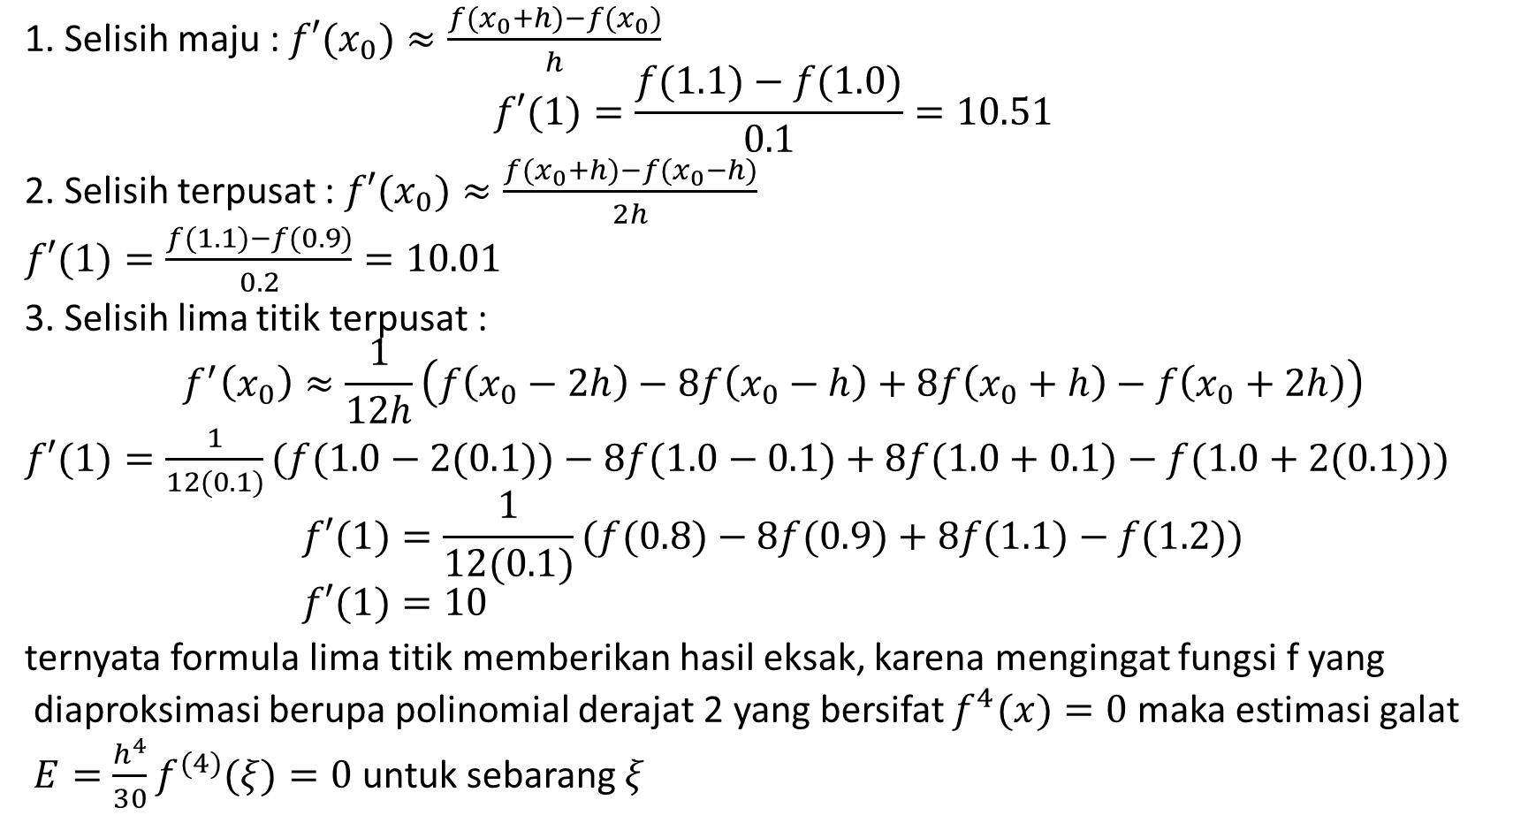
1. Selisih maju : $f′(x_{0})≈\frac{f(x_{0}+h)−f(x_{0})}{h}$
$$f′(1)=\frac{f(1.1)−f(1.0)}{0.1}=10.51$$
2. Selisih terpusat : $f′(x_{0})≈\frac{f(x_{0}+h)−f(x_{0}−h)}{2h}$
$f′(1)=\frac{f(1.1)−f(0.9)}{0.2}=10.01$
3. Selisih lima titik terpusat :
$$f^{′}\left(x_{0}\right)≈\frac{1}{12h}\left(f\left(x_{0}−2h\right)−8f\left(x_{0}−h\right)+8f\left(x_{0}+h\right)−f\left(x_{0}+2h\right)\right)$$
$f′(1)=\frac{1}{12(0.1)}(f(1.0−2(0.1))−8f(1.0−0.1)+8f(1.0+0.1)−f(1.0+2(0.1)))$
$$f′(1)=\frac{1}{12(0.1)}(f(0.8)−8f(0.9)+8f(1.1)−f(1.2)) \\ f′(1)=10$$
ternyata formula lima titik memberikan hasil eksak, karena mengingat fungsi f yang
diaproksimasi berupa polinomial derajat 2 yang bersifat $f^{4}(x)=0$ maka estimasi galat
$Ε=\frac{h^{4}}{30}f^{(4)}(ξ)=0$ untuk sebarang $ξ$

Slide 12
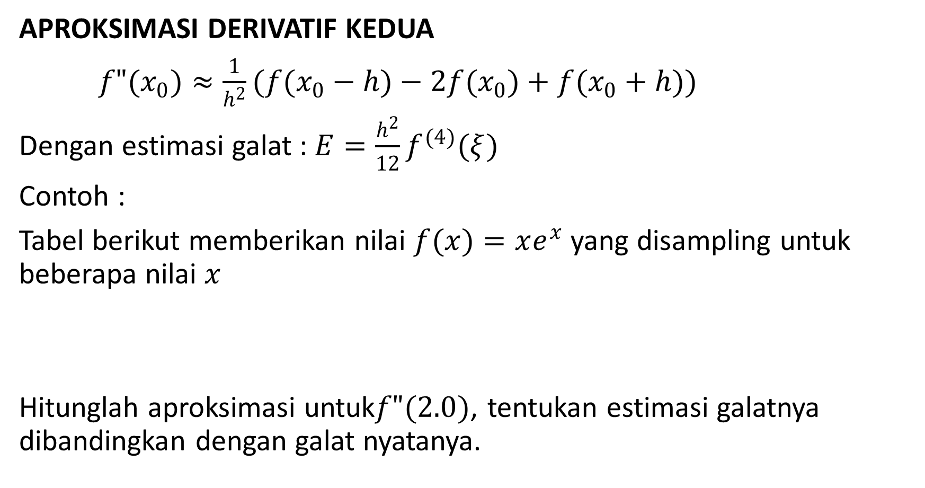
APROKSIMASI DERIVATIF KEDUA
$f"(x_{0})≈\frac{1}{h^{2}}(f(x_{0}−h)−2f(x_{0})+f(x_{0}+h))$
Dengan estimasi galat : $Ε=\frac{h^{2}}{12}f^{(4)}(ξ)$
Contoh :
Tabel berikut memberikan nilai $f(x)=xe^{x}$ yang disampling untuk beberapa nilai $x$
Hitunglah aproksimasi untuk$f"(2.0)$, tentukan estimasi galatnya dibandingkan dengan galat nyatanya.
$$x$$ | $$1.8$$ | $$1.9$$ | $$2.0$$ | $$2.1$$ | $$2.2$$
$$f(x)$$ | $$10.889365$$ | $$12.703199$$ | $$14.778112$$ | $$17.148957$$ | $$19.8550330$$

Slide 13
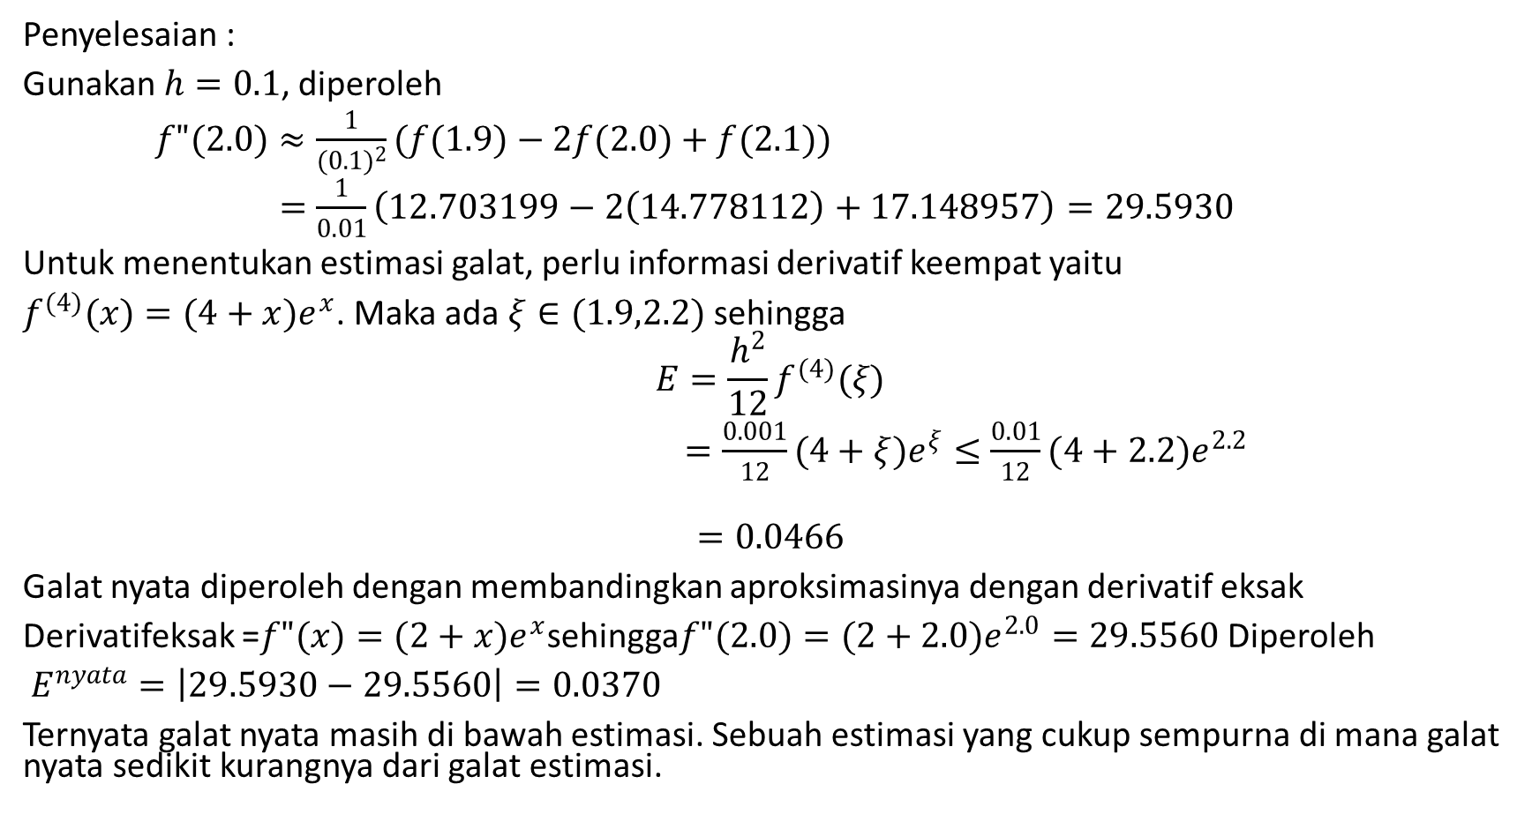
Penyelesaian :
Gunakan $h=0.1$, diperoleh
$f"(2.0)≈\frac{1}{(0.1)^{2}}(f(1.9)−2f(2.0)+f(2.1))$
$=\frac{1}{0.01}\left(12.703199−2\left(14.778112\right)+17.148957\right)=29.5930$
Untuk menentukan estimasi galat, perlu informasi derivatif keempat yaitu
$f^{(4)}(x)=(4+x)e^{x}$. Maka ada $ξ∈(1.9,2.2)$ sehingga
$$Ε=\frac{h^{2}}{12}f^{(4)}(ξ)$$
$=\frac{0.001}{12}(4+ξ)e^{ξ}≤\frac{0.01}{12}(4+2.2)e^{2.2}$
$$=0.0466$$
Galat nyata diperoleh dengan membandingkan aproksimasinya dengan derivatif eksak
Derivatifeksak =$f"(x)=(2+x)e^{x}$sehingga$f"(2.0)=(2+2.0)e^{2.0}=29.5560$ Diperoleh
$Ε^{nyata}=\left|29.5930−29.5560\right|=0.0370$
Ternyata galat nyata masih di bawah estimasi. Sebuah estimasi yang cukup sempurna di mana galat nyata sedikit kurangnya dari galat estimasi.

Slide 14
REFERENSI
Julan Hernadi, 2017, Teori dan Praktikum Metode Numerik, Ponorogo: UMPO Press

